Slide 1
ЗДОРОВЬЕСБЕРЕГАЮЩИЕ ТЕХНОЛОГИИ ДЛЯ ДЕТЕЙ РАННЕГО ВОЗРАСТА.
МАДОУ ДС КВ «Серебряное копытце»

Slide 2
ЗДОРОВЬЕСБЕРЕГАЮЩИЕ ТЕХНОЛОГИИ В ДОШКОЛЬНОМ ОБРАЗОВАНИИ – ЭТО ТЕХНОЛОГИИ, НАПРАВЛЕННЫЕ НА РЕШЕНИЕ ЗАДАЧИ СОХОАНЕНИЯ, ПОДДЕРЖАНИЯ И ОБОГОЩЕНИЯ ЗДОРОВЬЯ ДЕТЕЙ ПЕДАГОГОВ И РОДИТЕЛЕЙ. СИСТЕМА МЕР ВКЛЮЧАЮЩАЯ ВЗАИМОСВЗЬ И ВЗАИМОДЕЙСТВИЕ ВСЕХ ФАКТОРОВ ОБРАЗОВАТЕЛЬНОЙ СРЕДЫ, НАПРАВЛЕННЫХ НА СОХРАНЕНИЕ ЗДОРОВЬЯ РЕБЕНКА НА ВСЕХ ЭТАПАХ ЕГО ОБУЧЕНИЯ И РАЗВИТИЯ.

Slide 3
ЗДОРОВЬЕСБЕРЕГАЮЩИЕ ТЕХНОЛОГИИ: - Правильное, сбалансированное питание - соблюдение питьевого режима - закаливание - прогулки на свежем воздухе - подвижные и спортивные игры - дыхательная гимнастика - корригирующая гимнастика - босо хождение после сна - РАБОТА С РОДИТЕЛЯМИ

Slide 4
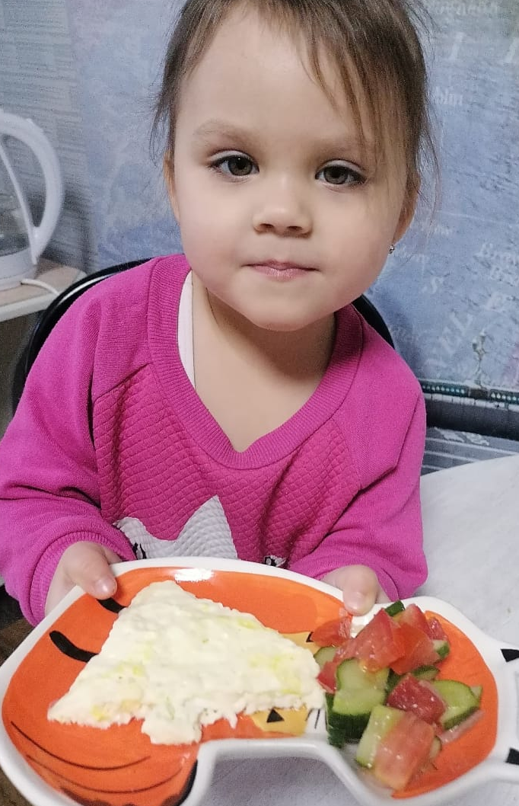
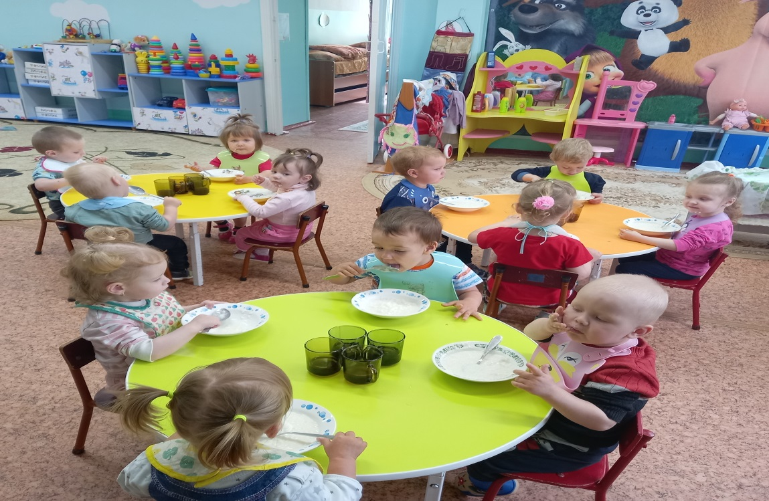
правильное, сбалансированное питание
Проект с родителями во 2 мл.гр.
«Ведем здоровый образ жизни»

Slide 5
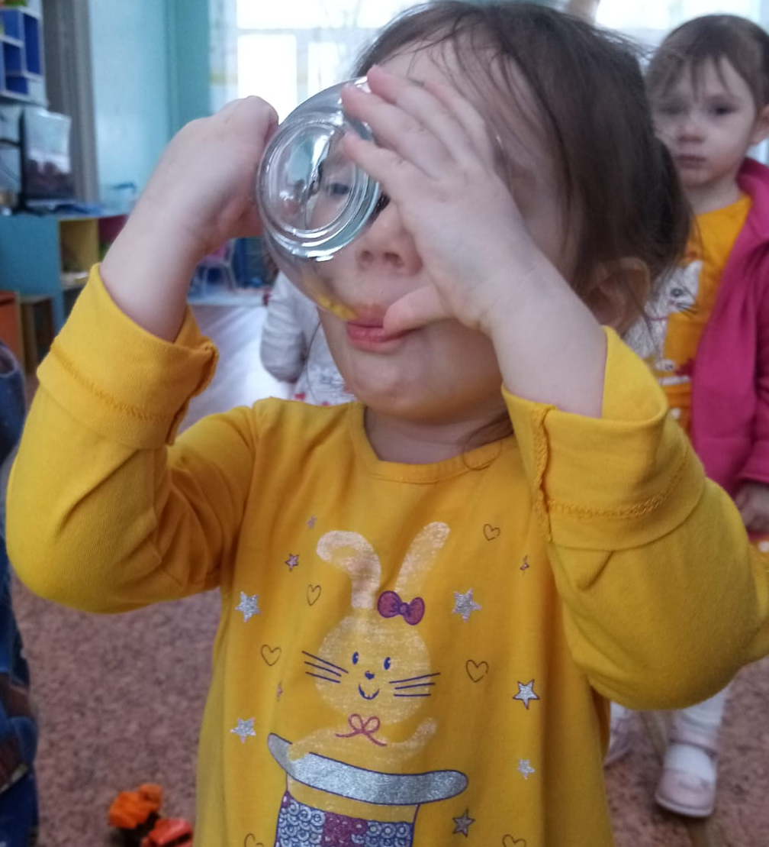
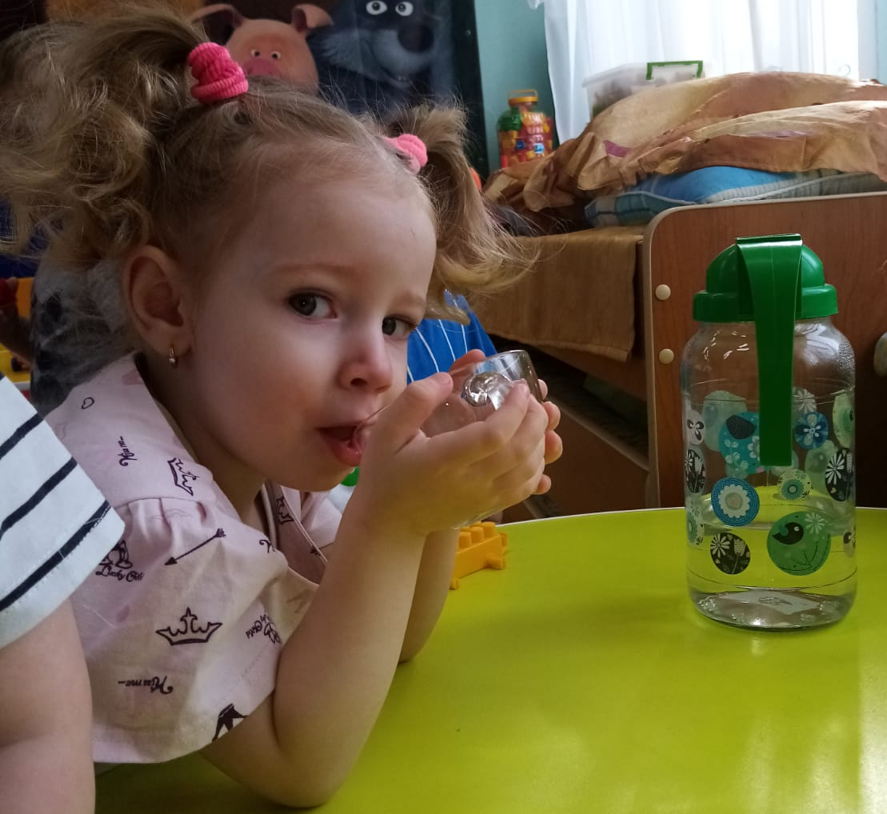
Соблюдение питьевого режима

Slide 6
ЗАКАЛИВАНИЕ

Slide 7
ПРОГУЛКИ НА СВЕЖЕМ ВОЗДУХЕ

Slide 8
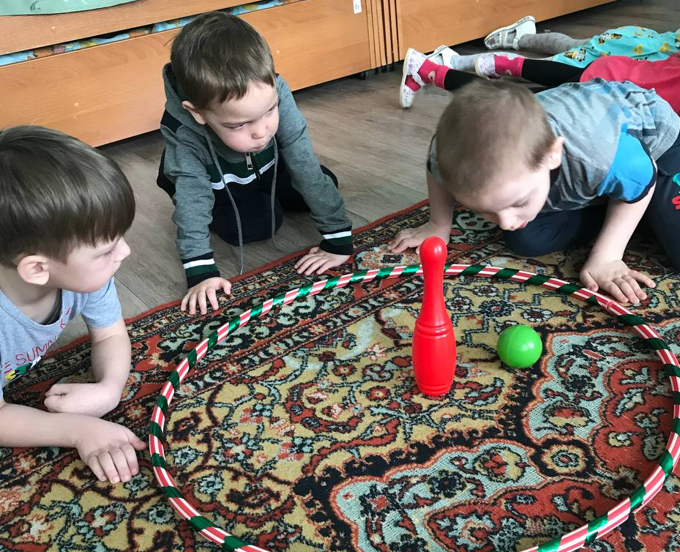
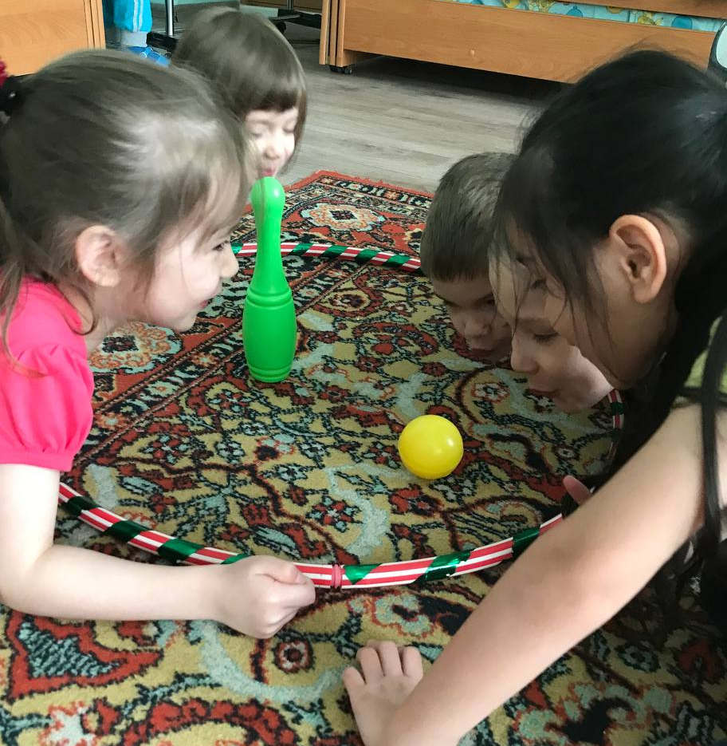
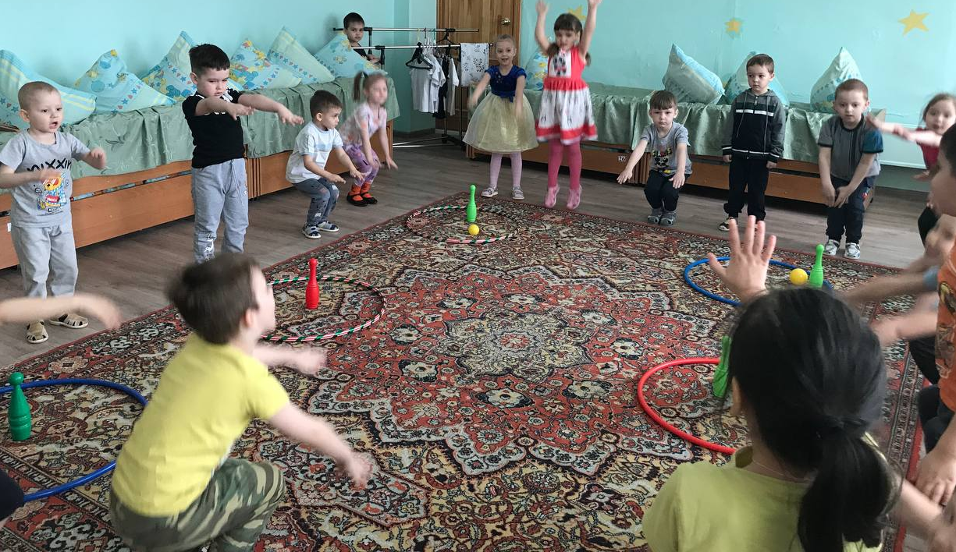
ПОДВИЖНЫЕ И СПОРТИВНЫЕ ИГРЫ

Slide 9
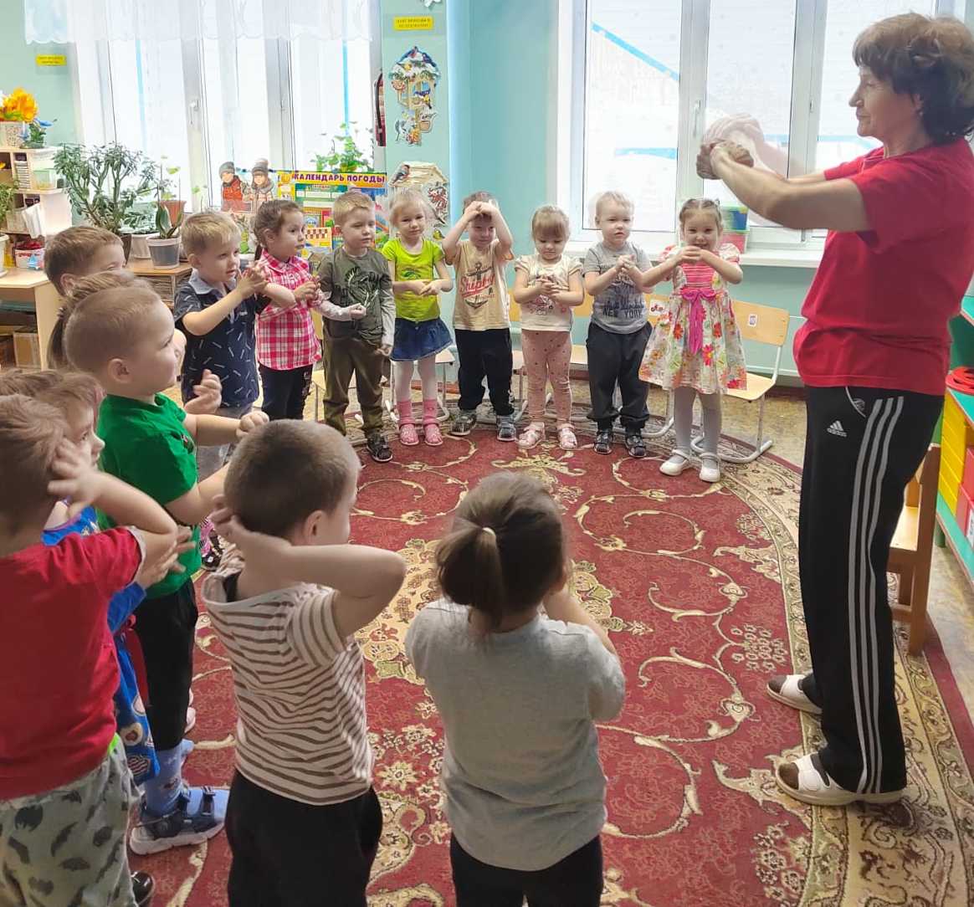
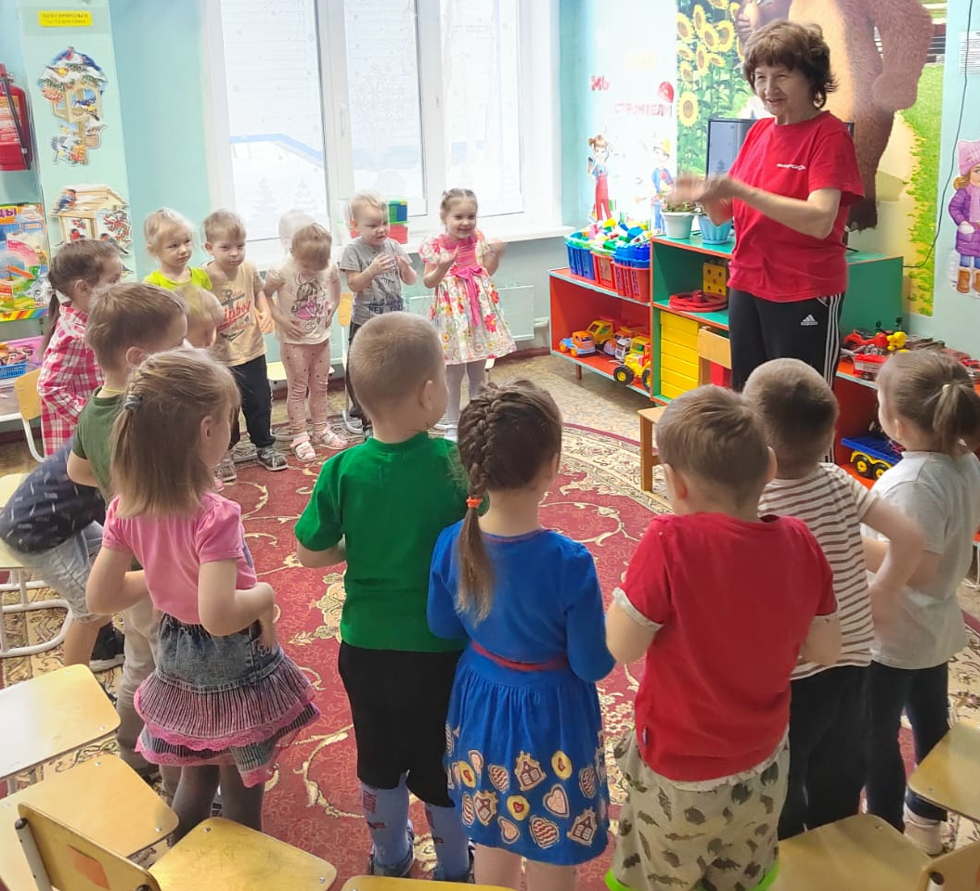
Дыхательная гимнастика

Slide 10
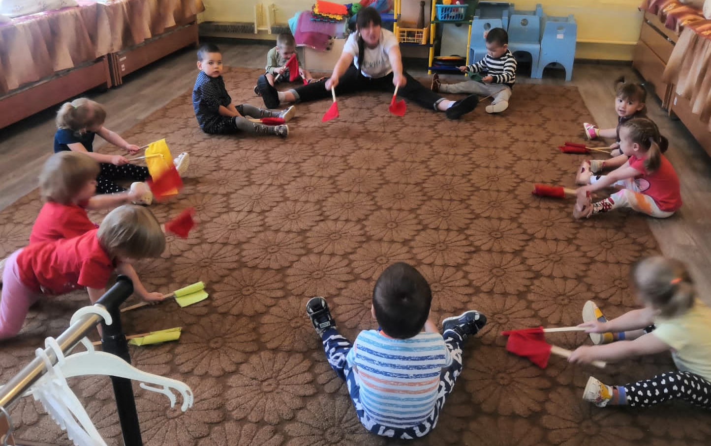
Корригирующая гимнастика

Slide 11
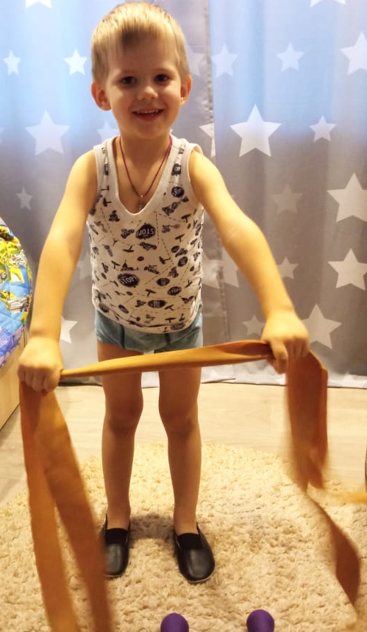
Проект во 2 мл.группе «ведем здоровый образ жизни»

Slide 12
Босо хождение после сна

Slide 13
Спасибо за внимание!

